Slide 1
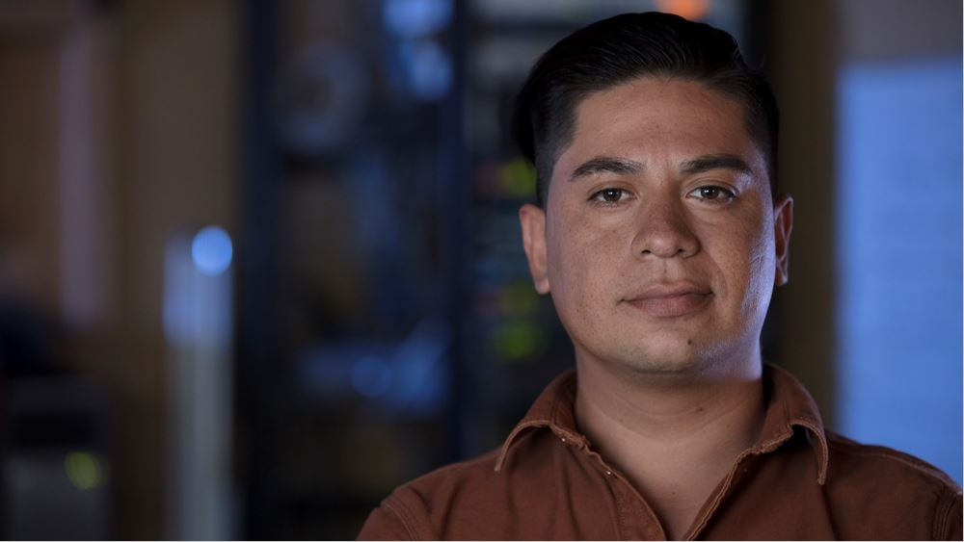
OPORTUNIDADES LABORALES PARA EL SECTOR TRANSMISIÓN Y DISTRIBUCIÓN
Observatorio Laboral – Ministerio de Energía

Slide 2
Observatorio Laboral de SENCE
Misión: generar información territorial y sectorial sobre las brechas entre oferta y demanda de oficios y competencias laborales.
¿Para qué? Para orientar decisiones de todos los actores que participan del ecosistema formativo y laboral con información empírica y de calidad:
Personas: elección del próximo paso en trayectoria formativo-laboral.
Centros de formación, capacitación y certificación: ajuste de oferta y de contenidos, a nivel cuantitativo y cualitativo.
Servicios públicos: diseño de políticas de formación y empleo para apoyar la productividad y la empleabilidad.
Empresas y gremios: para el desarrollo de estrategias sectoriales coordinadas →disponibilidad del talento humano que requieren para los desafíos del sector.

Slide 3
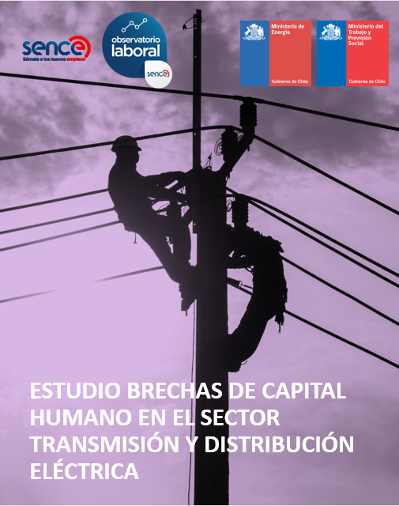
Convenios SENCE - Ministerio de Energía
Convenios 2020
Convenios 2021
Industria frío/calor: Brechas de capital humano subsector instalaciones de gasfitería, calefacción y aire acondicionado
Generación Eléctrica: Requerimientos de capital humano
→ Disponibles en www.observatorionacional.cl

Slide 4
Contexto del estudio
Aumento de la demanda eléctrica y desarrollo de la matriz energética han impulsado el desarrollo de nuevas líneas de transmisión para el transporte de la energía desde centros de generación a consumo.
Se proyectan cambios muy relevantes en la industria producto de la digitalización, la generación distribuida y la agenda de descarbonización.
Es un subsector estratégico clave para los hogares y el desarrollo de prácticamente todas las actividades productivas del país.
→ Estudio al alero de la Mesa + Capital Humano de Energía y es parte de los compromisos de Ruta Energética 2018-2022 del Ministerio de Energía.
Se estima que la demanda eléctrica aumente un 54% en los próximos 20 años.
Fuente: Elaboración propia en base a CNE 2021. “Informe definitivo de previsión de demanda 2020-2040. Sistema eléctrico nacional y sistemas mediano”

Slide 5
Objetivo general y objetivos específicos del estudio
Objetivo General: generar conocimiento sobre las brechas de capital humano de corto y mediano plazo de las empresas del subsector de Transmisión y Distribución Eléctrica.
Objetivos específicos:
Caracterizar la dotación de trabajadoras/es del sector según grupo ocupacional, incluyendo subcontratistas.
Caracterizar los requerimientos de capital humano de las empresas.
Identificar tendencias tecnológicas y su impacto sobre el sector.
Catastrar y analizar la oferta formativa disponible para los perfiles del subsector.
Con el propósito de cumplir los objetivos de este estudio, se levantaron dos instrumentos:
Una encuesta de brechas de capital humano dirigida a empresas del sector Transmisión y Distribución.
Entrevistas a expertos y expertas del sector.

Slide 6
Metodología y trabajo de campo
1. Encuesta de brechas de capital humano dirigida a empresas del sector Transmisión y Distribución.
59 empresas
Marco: Coordinador Eléctrico Nacional (56 empresas del sector y 3 empresas contratistas)
27 empresas
Total empresas con encuesta completa (25 empresas del sector y 2 contratistas)
5.049 trabajadores
Total de trabajadores contratados directamente
2. Entrevistas
Tipo de actores:
Asociación gremial: 2 entrevistas
Empresas de Transmisión y Distribución: 7 entrevistas
Empresas contratistas: 2 entrevistas
Instituciones de formación: 3 entrevistas
71,5% del total de trabajadores dependientes informados por las empresas en la nómina de contribuyentes del SII (año tributario 2020) y que declaran ser parte del sector Transmisión y Distribución de Energía.
14 entrevistas
Trabajo de campo entre noviembre 2020 y enero 2021

Slide 7
PRINCIPALES RESULTADOS

Slide 8
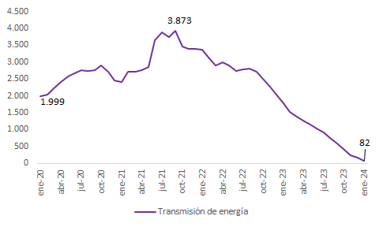
Proyección de inversión en sector entre 2020 y 2024
Durante el periodo 2020-2024 se construirán 179 proyectos por montos sobre 5 USD MM en el sector energía, de los cuales 58 corresponden a Transmisión.
En su peak, el sector transmisión requerirá de 3.873 empleos durante la fase de construcción.
Las curvas de empleo requeridas para la construcción son muy dinámicas y se actualizan a medida que entran nuevos proyectos.
Empleo proyectado 2020-2024 en la fase de construcción de proyectos de transmisión.
Fuente: Elaboración propia según datos de proyectos con cronograma al cuarto trimestre de 2020, según plataforma CBC.

Slide 9
Dotación de las empresas del sector T&D
5.049 personas contratadas directamente.
57% de la dotación propia corresponde a profesionales (a nivel nacional 15%).
Distribución de la dotación por macrozonas (no considera a trabajadores subcontratados)
Dotación por grupos ocupacionales
Norte
Centro
Sur
RM

Slide 10
Género
Solo un 20% del personal contratado directamente son mujeres, siendo un sector muy masculinizado respecto a promedio nacional.
“Hemos estado tratando de incentivarla más pero hay muy pocas candidatas mujeres. En la mayoría de los cargos de las áreas de operaciones, buscamos Ingenieros Eléctricos, Ingenieros Civiles Eléctricos y, en esa línea, hemos notado que ya desde la universidad hay poca participación femenina. Entonces, a la hora de buscar esos candidatos, era muy raro cuando llegaba una mujer. Esto provoca que haya muy poca disponibilidad de mujeres en el mercado con ese perfil dedicado 100% al tema eléctrico. ". Responsable RRHH empresa 1
“
DISTRIBUCIÓN POR GÉNERO TODOS LOS SECTORES
Distribución por género sector TyD
15
15%
20
54
1
”
5

Slide 11
Dotación de las empresas del sector
77% de las empresas subcontrata trabajadores → 13.579 trabajadores subcontratados.
85% subcontrata para realizar funciones de mantención.
64% de la dotación subcontratada corresponde a operadores de planta, máquina u operarios de oficios.
Porcentaje de empresas que señala subcontratar (parcial o totalmente) estas áreas.
Subcontratación por grupo ocupacional
Linieros, montadores de estructuras metálicas, maestros de construcción, maestro de corte y reposición, conductores de camiones y maquinaria pesada.

Slide 12
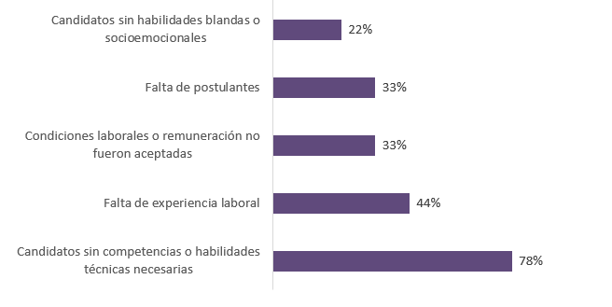
Vacantes de puestos de trabajo
70% de las empresas encuestadas tuvo vacantes en los últimos 12 meses y, de éstas, un 50% declaró haber tenido dificultades para llenarlas.
Principales dificultades para llenar vacantes mencionadas por las empresas
“
“Lo que hacemos es tan delicado y peligroso que efectivamente las habilidades y destrezas están dadas por la experiencia y uno las mide en función de donde tuvo la experiencia, por cuanto tiempo, qué cosas hizo” Lider sector TyD
“Prima más la experiencia que los estudios, para este tipo de trabajo que es bastante delicado, se requiere cierta experiencia porque de repente lo que un ingeniero eléctrico saliendo sabe, es distinto a lo que un ingeniero eléctrico con experiencia sabe”. Responsable RRHH empresa contratista 2
”

Slide 13
Área del puesto de trabajo | Grupos ocupacionales | Ocupaciones | Causa de la dificultad/observaciones
Operación | Profesionales | Ingeniero eléctrico | Requeridos principalmente para la zona norte. La causa de dificultad se asocia a la falta de experiencia laboral en el sector.
 | Técnicos | Técnicos en electricidad
Mantención | Técnicos | Técnicos en electricidad | La causa de dificultad se asocia a la falta de experiencia laboral en el sector.
 | Operadores de planta y de máquinas u oficios | Linieros
Construcción | Profesionales | Constructor civil | Falta de experiencia laboral en el sector
 | Personal de oficina, administrativo, de ventas y servicios | Administrativo de obras | Falta de postulantes
 | Operadores de planta y de máquinas u oficios | Operadores de grúas | Falta de certificación
Administración | Profesionales | Ingeniero en prevención de riesgos | Necesidad de habilidades blandas. Requeridos en la región metropolitana
 | Personal de oficina, administrativo, de ventas y servicios | Asistente contable | Necesidad de habilidades blandas
“
﻿”Es difícil conseguir buenos técnicos linieros, fundamentalmente porque no es posible capacitarlos en una sala de clases, el oficio se aprende in situ. Por lo mismo, una vez que están capacitados, existe una alta competencia por contratarlos entre las distribuidoras y las mineras.
”

Slide 14
Mecanismos de reclutamiento
El principal canal de reclutamiento son las recomendaciones de trabajadores, seguido por plataformas web de empleo pagadas y empresas de reclutamiento.
canales de reclutamiento (% de empresas que los usa)
Nota: Otro canal incluye avisos en inmediaciones y plataformas propias.

Slide 15
Capacitación
88% de las empresas declararon que sus trabajadores participaron en algún curso formal de capacitación durante el 2020 → 3.061 trabajadores, equivalente al 61% de la dotación.
La principal fuente de financiamiento fue recursos propios, seguido por FT y mutuales de seguridad.

Slide 16
Capacitación
Un 77% de las empresas señalan que cuentan con planes o programas de formación para sus trabajadores.
SAESA, CHILQUINTA, COPELEC Y ENEL, por ejemplo, cuentan con programas para formar a su personal.
“Si bien se toma gente que egresa de carreras técnicas relacionadas con la electricidad o electrónica… falta información y destrezas. Entonces el sector resuelve internamente el tema del capital humano, lo cual es bien caro de hacer y las empresas entran en conflicto, porque cuando una empresa forma una muy buena escuela lo primero que ocurre es que las otras se los levantan”. Líder sector TyD.

Slide 17
Formación de nivel superior
Se identificaron 19 carreras de nivel superior (carreras de ingeniería y técnicas) vinculadas a perfiles de egreso asociadas al sector de T&D.
El año 2019, se titularon 17.118 personas de estas carreras:
Las carreras vinculadas a prevención de riesgo agrupan al 37% de los titulados.
Solo un 22% de los titulados eran mujeres. Si se excluye prevención de riesgos, el porcentaje de tituladas mujeres en el resto de las carreras baja a un 6%!
Carreras | Titulados 2019 | % mujeres
Ingenierías | 11.292 | 27%
Carreras técnicas | 10.659 | 17%
Total | 21.951 | 22%
Carreras excluyendo prevención de riesgos | Titulados 2019 | % mujeres
Ingenierías | 5.939 | 7%
Carreras técnicas | 7.883 | 5%
Total | 13.822 | 6%

Slide 18
Tendencias próximos 5 años
Al ser consultadas por las tendencias para los próximos 5 años, un 92% de las empresas reporta que la seguridad informática será un tema relevante, seguidos de la digitalización y la automatización…

Slide 19
Tendencias próximos 5 años
19% de las empresas requerirá reconvertir trabajadores para puestos en áreas de mantención y construcción (54% aún no lo sabe) → tomará la forma de homologación de perfiles, lo que requerirá que los trabajadores manejen múltiples habilidades.
5 | ocupaciones requerirán reconversión
Maestro Liniero BT
Técnico en mantenimiento
Operador de máquina de excavación
Obrero de la construcción
Operador de subestaciones
9 | ocupaciones serán requeridas en los próximos 5 años
Administrador de big data
Desarrollador de aplicaciones
Diseñador de Base de Datos
Ingeniero informático
Jefe de proyecto TI
Operador de despacho de distribución
Profesional de innovación y desarrollo
Técnico en operación
Operador de Call center
28% de las empresas requerirá nuevos perfiles producto de las tendencias tecnológicas (44% aún no lo sabe) → requeridos para el avance en la digitalización de la red eléctrica y el servicio de atención a clientes.

Slide 20
Ejemplos de reconversión polifuncional
Encargado de medidas eléctricas
Habilidades de venta de servicios
Perfil técnico-comercial
Maestro liniero
Liniero de elite
Habilidades de manejo de software para control de corte y reposición
Hoy día todavía damos la luz desde una palanca, por darte un ejemplo. [...] Es más análogo. Por eso se está invirtiendo, en compra de equipo, reconectadores, desconectadores de baja carga, que están automatizados y telecomandados. La tendencia es que nuestro sistema se vaya automatizando, nosotros estamos colgando equipos en todos lados, se está modificando la red y para eso vamos a necesitar que todos los linieros sepan de equipos, para allá vamos.
Responsable de RRHH empresa 6
¿A qué es lo que aspira la red? En el fondo, a que optemos a eficiencia energética, a redes inteligentes la instalación de domótica, en hogares, en colegios, en municipalidades, en empresas. Entonces, esa es como la tendencia. Hoy, nuestros encargados de medidas eléctricas están acostumbrados a trabajar solo con la operación. Y, acá, vamos a tener que emigrar hacia encargados que estén más orientados hacia captar clientes, porque actualmente al ser monopolio, no tenemos las competencias desarrolladas de vender o de capturar”
Responsable de RRHH empresa 6

Slide 21
Desafíos y oportunidades
Levantar un estudio de brechas dirigidas a las empresas subcontratistas, que son las que emplean perfiles de nivel medio y generar la mayor cantidad de empleo para el sector.
Potenciar las acciones de formación e intermediación para incorporar más mujeres en el subsector: orientación vocacional temprana hacia los oficios y carreras del subsector desde EMTP.
La transformación digital de la red y su transición a una red inteligente proyecta nuevas tecnologías, usuarios participativos e informados, avances hacia la domótica y una gestión eficiente del consumo:
Requerirán incorporar nuevos perfiles labores y habilidades al subsector
Desafío de actualización permanente de los planes formativos, catálogo de competencias y MCTP.
A partir de este diagnóstico inicial, realizar una evaluación de los distintos instrumentos de formación, capacitación y certificación en Mesa de + Capital Humano de Energía → potenciar instancias sectoriales de análisis que permitan aprovechar las economías de escala que implica la colaboración en el desarrollo del capital humano.

